Slide 1

MĨ THUẬT
CHỦ ĐỀ 3: GIA ĐÌNH NHỎ
BÀI 1: CON MÈO TINH NGHỊCH

Slide 2


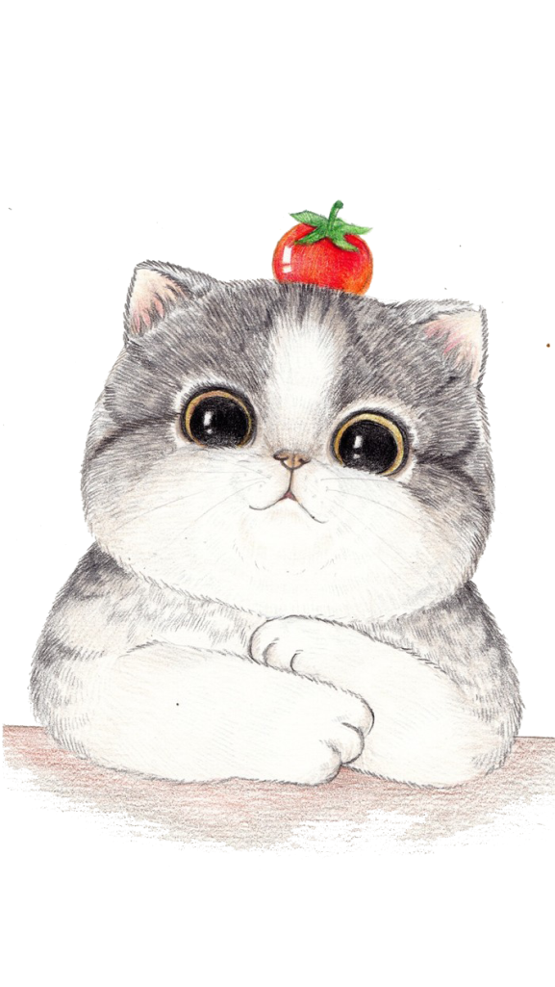

YÊU CẦU CẦN ĐẠT
- Chỉ ra được khối tròn, khối trụ, khối tam giác và cách kết hợp các khối cơ bản để tạo hình con vật.
- Tạo được con mèo từ các hình khối cơ bản.
- Nêu được cảm nhận về vẻ đẹp tỉ lệ, sự hài hòa của hình khối trong sản phẩm mĩ thuật có ý thức chăm sóc, bảo vệ vật nuôi trong gia đình.
-

Slide 3
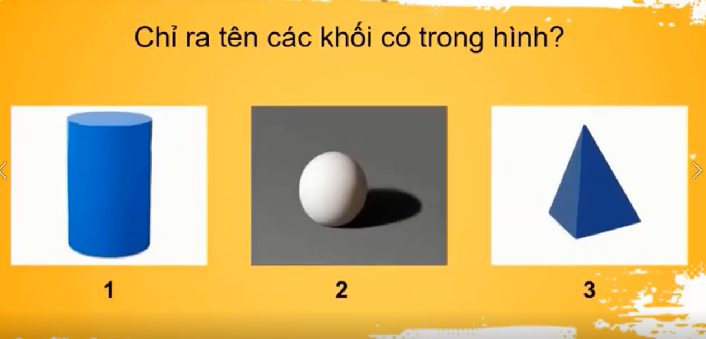
KHÁM PHÁ
- Kể tên các khối cơ bản mà em đã học?
- Nêu cách nặn các khối cơ bản?

Slide 4
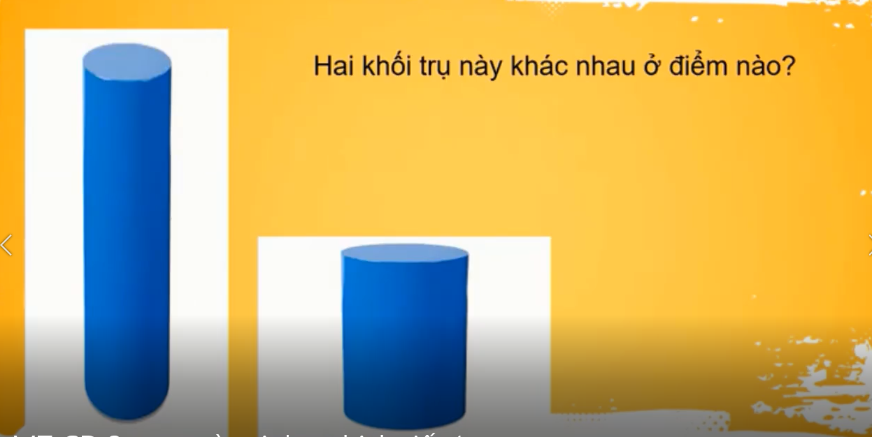

Slide 5
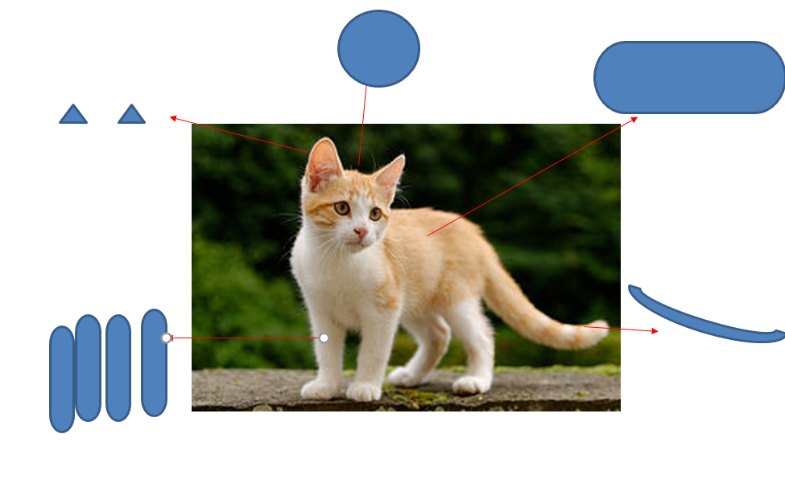

Slide 6
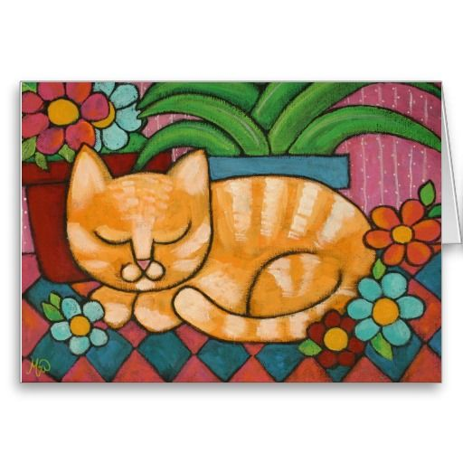
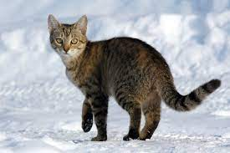
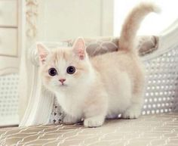

MỘT SỐ HÌNH ẢNH CON MÈO

Slide 7
GHI NHỚ
- Kết hợp khối tròn, trụ và tam giác có thể tạo được hình con mèo.

Slide 8
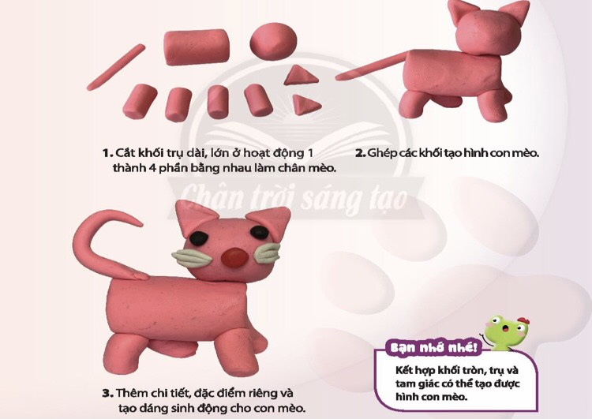
HOẠT ĐỘNG 2: KIẾN TẠO KIẾN THỨC KĨ NĂNG
CÁCH NẶN CON MÈO TỪ HÌNH KHỐI
+Nêu các bước để nặn con mèo?

Slide 9
